Slide 1
금융상품 분석툴
남병철, 이승민

Slide 2
개요
인터넷으로 특정 금융 상품의 시세정보를 받아와 분석하고 결과를 그래프와 수치로 보여주는 어플리케이션
Python과 관련 패키지를 사용하여 기능과 GUI구현
독립적으로 실행이 가능한 배포형 어플리케이션

Slide 3
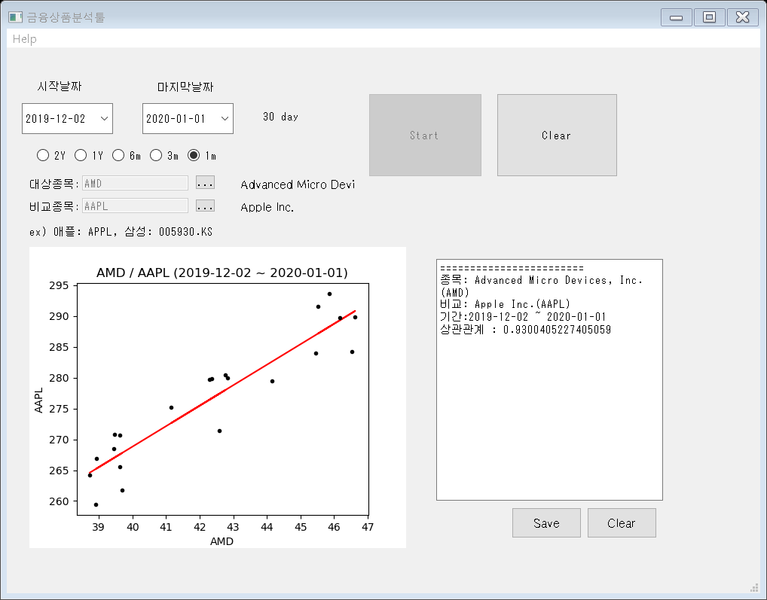
Type A 버전 소개
입력과 그래프,결과내역을 한 화면에 보여주는 버전
입력
결과내역
그래프
결과 누적 내역을 txt로 저장

Slide 4
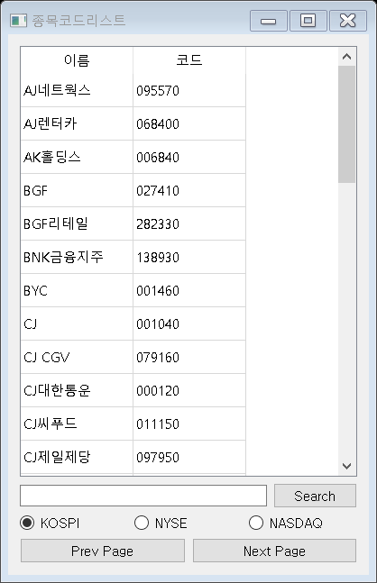
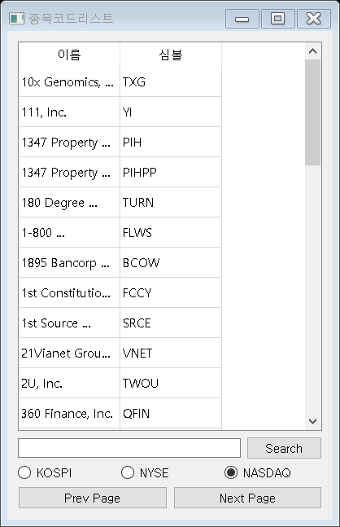
Type A 버전 소개
코드,심볼을 팝업 리스트창 에서 선택 입력

Slide 5
Type B 버전 소개

Slide 6
내용
개발 언어
Python
라이브러리, 툴
pandas, numpy : 데이터 처리및 통계함수
pandas-datareader: 시세정보 조회 (finance.yahoo.com)
matplotlib : 차트 그래프
PyQt5, PyQt5-tools: GUI 라이브러리, GUI 툴
pyinstaller : exe 배포툴
상품 코드,심볼 데이터
https://kind.krx.co.kr , www.nasdaq.com/

Slide 7
활용
특정 금융상품과 다른 종목과의 상관관계 정보 를 현 시점 시세가 적용된 구체적인 수치와 그래프정보로 언제 어디서나 빠르고 간편하게 확인할 수 있다.
상관관계를 확인하여 균형잡힌 금융포트폴리오를 구성할 수있도록 도움을 준다.
매일같이 급변하는 금융 상품시장에서 원하는 정보를 클릭 몇번 으로 빠르게 제공하여 투자판단의 근거와 자료로 유용하게 활용될 수 있다.

